Slide 1

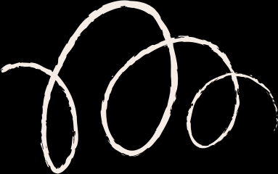

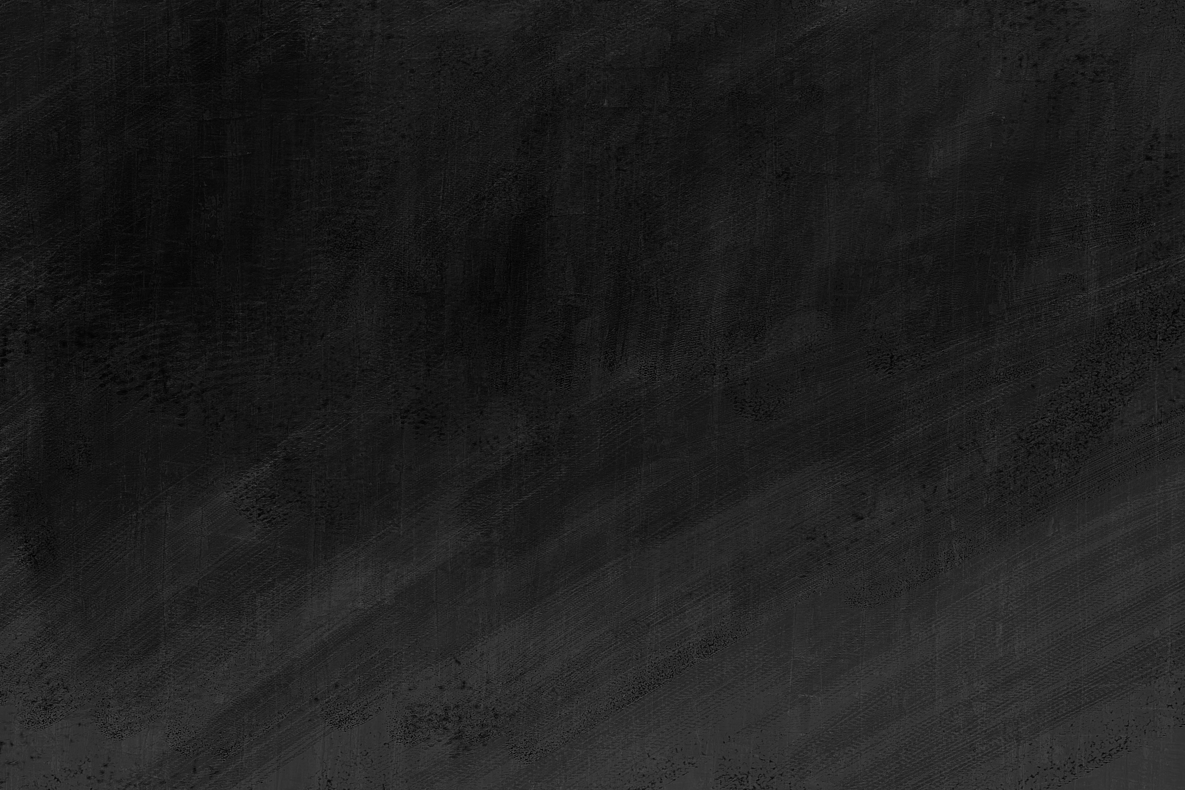
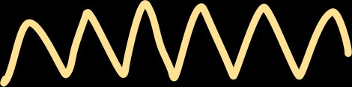
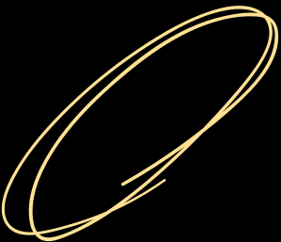
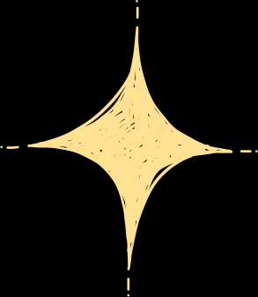
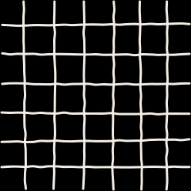


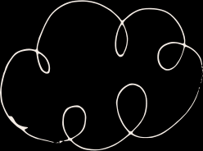
Pybullet
By Enes BİLİCİ

Slide 2

Özet
Bu sunumda Python’ın robotik kütüphanesi olan pybullet ile yapılmış bir simülasyon örneğini göreceksiniz. Bunun yanında yine Python kütüphanelerininden biri olan compas_fab ile inverse kinematic değerleriyle karşılaşacaksınız.

Slide 3
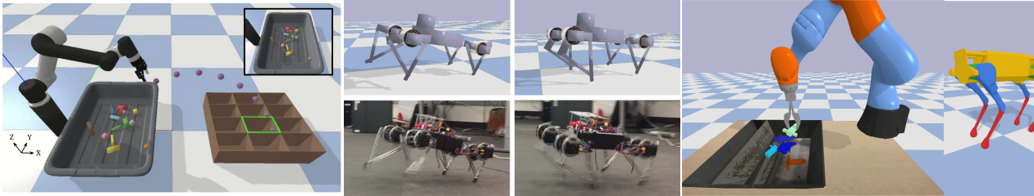
Pybullet
PyBullet, fizik tabanlı simülasyon ve çarpışma algılama kütüphanesidir. Bu kütüphane, robotik, yapay zeka ve bilgisayar grafikleri gibi alanlarda kullanılabilir. PyBullet, açık kaynaklı bir proje olup, Python programlama dili ile kullanılmaktadır.
Daha fazlası için şu linkten resmi internet sitesine göz atabilirsiniz: https://pybullet.org/wordpress/

Slide 4

Problemler
Nesneleri, gerçek dünyadaki nesnelerin fiziksel özellikleri, kütle, sürtünme ve çarpışma gibi faktörlere bağlı olarak modellemek,
Robotların hareketini görmek ve robot kontrol algoritmalarını test etmek,
Nesneler arasındaki çarpışmaları algılamak ve yönetmek.
Yukarıda bazı gerçek dünya problemleri verilmiştir. Tüm bu problemlerin en geniş ortak noktası maliyet güvenliktir. Pybullet sayesinde tüm bu problemler ve daha fazlasını hem ücretsiz bir biçimde hem de hiçbir güvenlik sorunu yaşamadan kolayca simüle edilerek çözüme kavuşturulabilir..

Slide 5
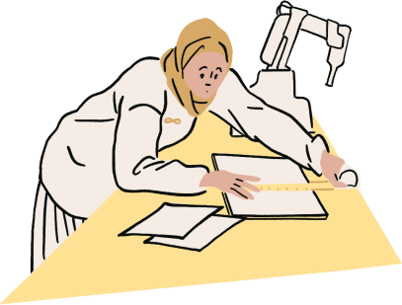

Metodoloji
01
KURULUMLAR
İlk olarak bilgisayarımıza Python ve Python’ı kullanabileceğimiz bir IDE(Tercihen VS Community) indirmeliyiz. Ardından Windows işletim sistemi için “pip install pybullet” komutu ile kütüphanemizi yüklemeliyiz.
02
ROBOTUN ÖZELLIKLERINI BARINDIRAN DOSYAYI OLUŞTURMA
adımdaki kurulumların adından bir metin dosyası oluşturuğ uzantısını “.urdf” yapmalıyız. Bu dosyayı herhangi bir metin düzenleyici ile açarak içerisine robotumuzun fiziksel öelliklerini (Eklemlerin ve bağlantıların boyut ve konumları, renkleri vb.) içeren kodları yazmalıyız.
03
OLUŞTULAN URDF DOSYASINI PYTHON ILE KULLANMA
2. ADIMDA OLUŞTURULAN URDF DOSYAMIZI HERHANGI IDE IÇERISINDE YAPACAĞIMIZ PYBULLET FONKSIYONLARI KODLAMASIYLA SIMÜLE EDILEBILMEYE HAZIR HALE GETIREREK “.PY” DOSYAMIZI ÇALIŞTIRDIĞIMIZDA BIR SIMÜLASYON EKRANINDA ROBOTUMUZUN SIMÜLASYONUNU GÖREBILECEĞIZ

Slide 6
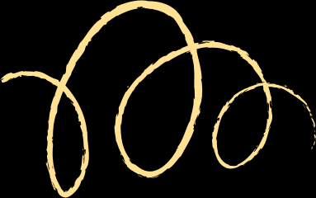

<robot>
<-- Örnek Bir URDF dosyası kodları -->
</robot>
<?xml version="1.0"?>
<robot name="final_robot">
<material name="blue">
<color rgba="0.0 0.0 1.0 1.0"/>
</material>
<material name="black">
<color rgba="0.0 0.0 0.0 1.0"/>
</material>
<material name="white">
<color rgba="1.0 1.0 1.0 1.0"/>
</material>
<material name="Orange">
<color rgba="1.0 0.423529411765 0.0392156862745 1.0"/>
</material>
<link name="world"/>
<link name="base_link">
<visual>
<origin xyz="0.0 0.0 0.2" rpy="0.0 0.0 0.0"/>
<geometry>
<cylinder length="0.5" radius="0.1"/>
</geometry>
<material name="black"/>
</visual>
</link>
<joint name="base_joint" type="fixed">
<parent link="world"/>
<child link="base_link"/>
</joint>
</robot>

Slide 7
# Örnek Bir Python Dosyası kodları
import pybullet as p
import pybullet_data
import time
p.connect(p.GUI)
p.setAdditionalSearchPath(pybullet_data.getDataPath())
plane = p.loadURDF("plane.urdf")
robot = p.loadURDF("final_robot.urdf")
p.setGravity(0, 0, -10)
# 2. eklemi kontrol modunu ve hedef pozisyonunu belirle
joint_index = 1 # 2. eklem için indeks 1 olacaktır
p.setJointMotorControl2(robot, joint_index, p.POSITION_CONTROL, targetPosition = 1)
while True:
p.stepSimulation()
time.sleep(0.10)

Slide 8
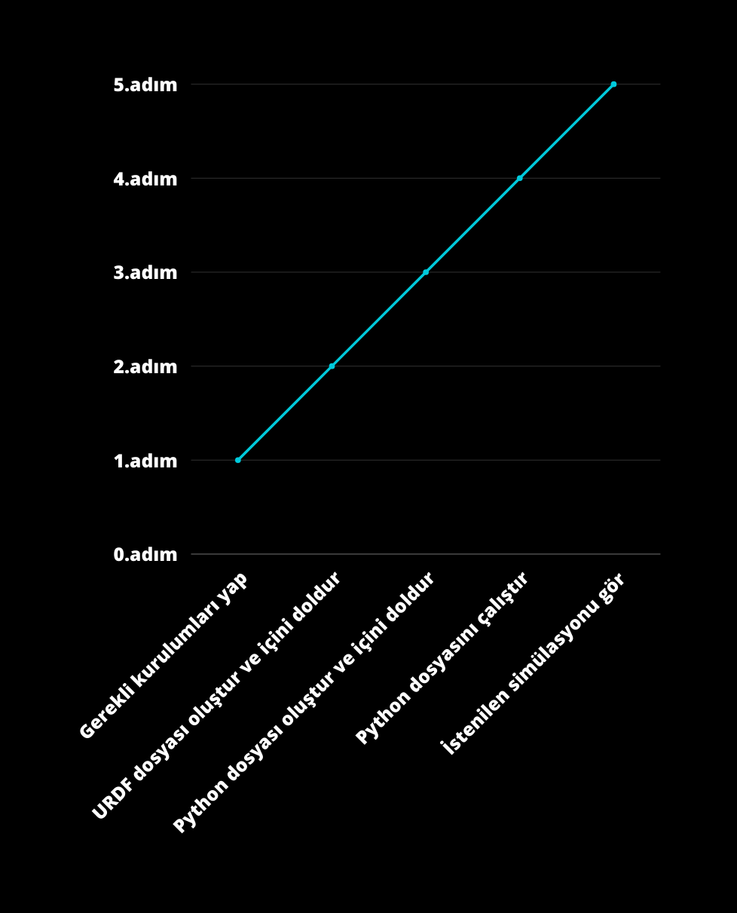
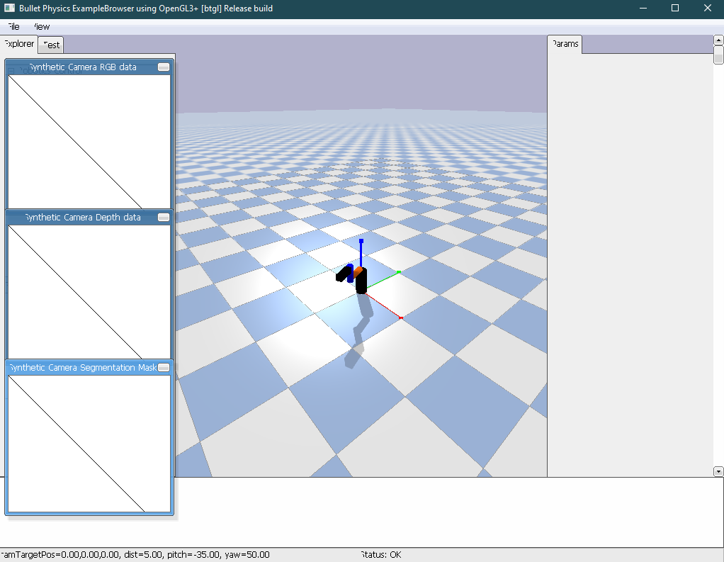

Sonuç
URDF dosyasından bir bölümünü ve Python kodlarını sizinle paylaştığım robot için Python dosyamızı çalıştırdığınızda aşağıdaki gibi bir görselle karşılaşacaksınız ve önceden bilgilerini girdiğiniz simülasyon hareketlerini izleyebileceksiniz...

